Slide 1
INFORME ANUAL 2017
Nosotros Somos Su Voz…
Tú Puedes Ser Su
ESPERANZA!.

Slide 2
CONTENIDO
Visión, Misión, Valores y Datos generales.
Desglose mensual de actividades.
Invitación a la comunidad.
Agradecimientos.

Slide 9
administracion@espau.com

Slide 10
DESGLOSE DE ACTIVIDADES
MENSUALES

Slide 11
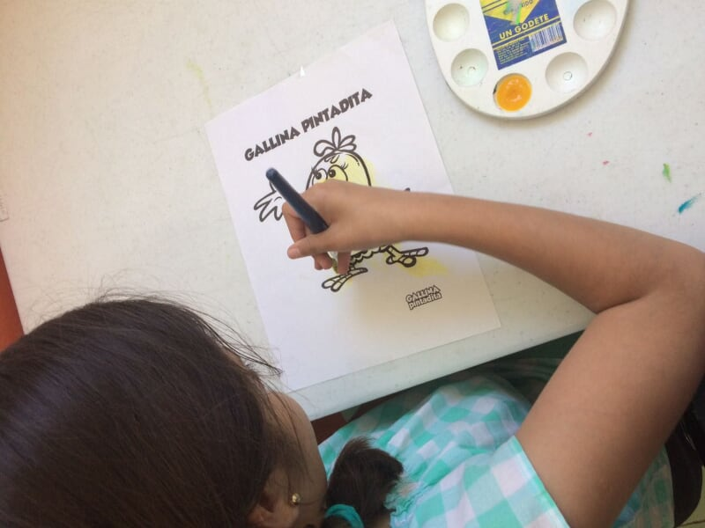
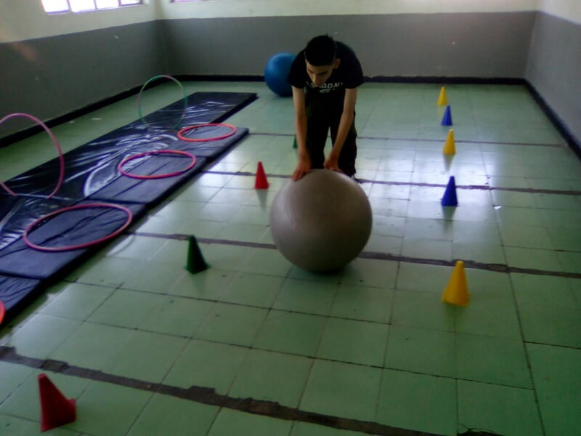
Informe Anual 2017
ENERO
Inicio del proyecto en coinversión con Fundación del Empresariado Chihuahuense A.C. (FECHAC).
Se inicia con la atención terapéutica y se otorgan 824 horas de terapias en el mes.

Slide 12
Informe Anual 2017
ENERO
Inicio alianza anual con la RED Integración, Discapacidad y Desarrollo A.C., para realizar incidencia política y buscar mejores condiciones, para las personas con discapacidad, en conjunto con otras 16 asociaciones civiles del estado. Como parte de la alianza todas nuestras publicaciones en Face Book se acompañan con el #SomosRED.
Inicio anual de la afiliación con El Centro para el Fortalecimiento de la Sociedad Civil (CFOSC), para iniciar con capacitaciones y cursos en pro de la mejora continua iniciando con el programa para el fortalecimiento 3.0.

Slide 13
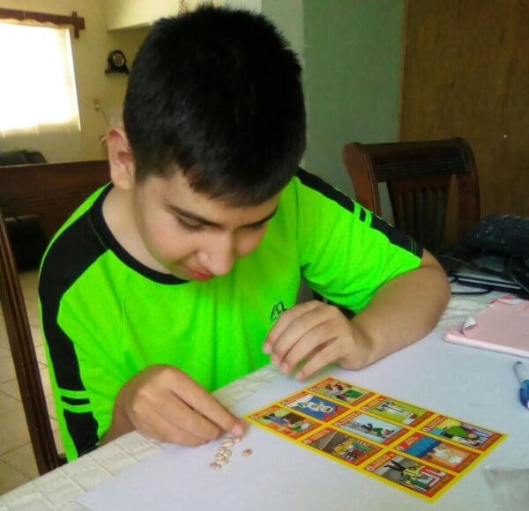
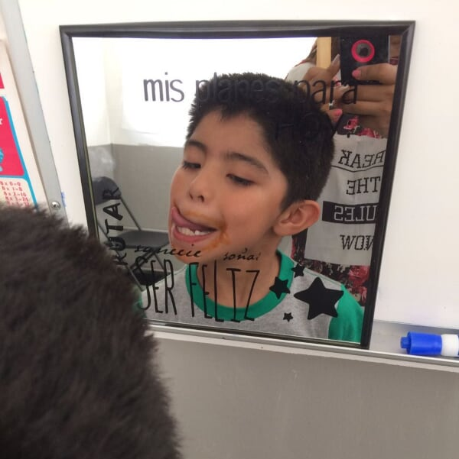
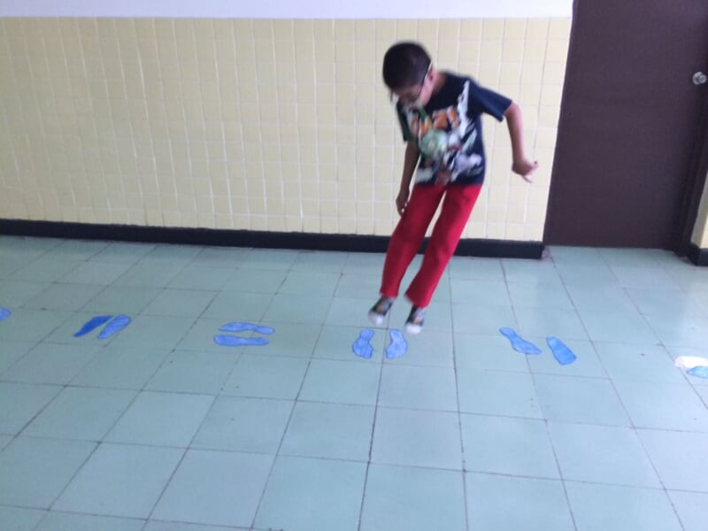
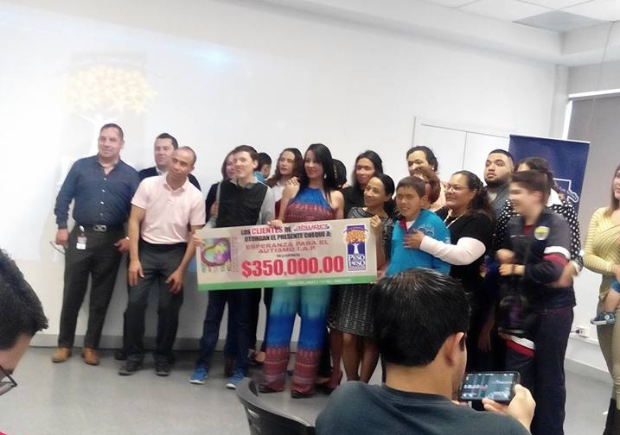
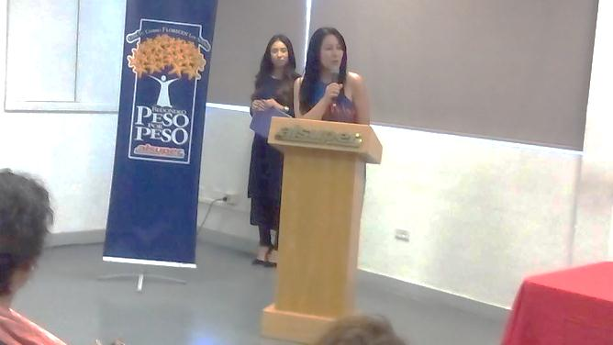
Informe Anual 2017
FEBRERO
Se continua con el programa terapéutico en coinversión con FECHAC otorgando 600 horas de terapia.
Se recibió el apoyo por medio del programa de redondeo alsúper para poder complementar el programa terapéutico e incluir a jóvenes y adultos con Autismo en la institución.

Slide 14
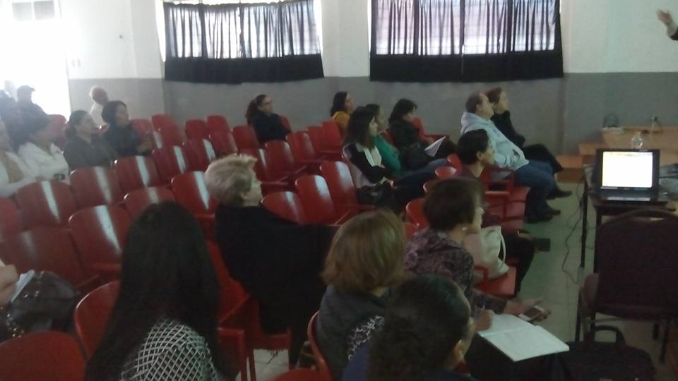
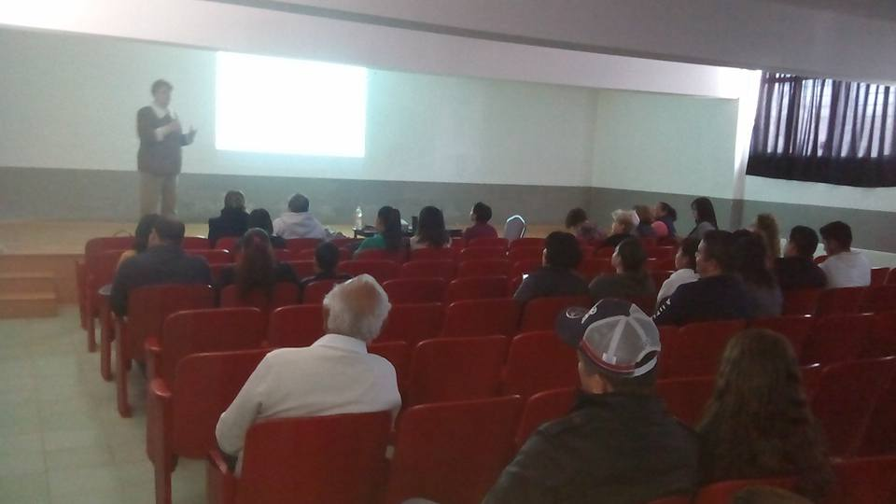
Informe Anual 2017
FEBRERO
Se imparte el primer taller de capacitación principalmente para padres de la institución sobre temas de TEA, Con el tema:
¿Qué es el Autismo?

Slide 15
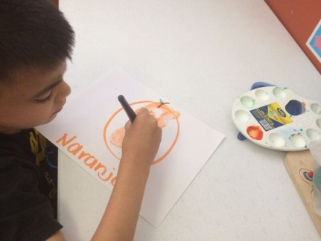
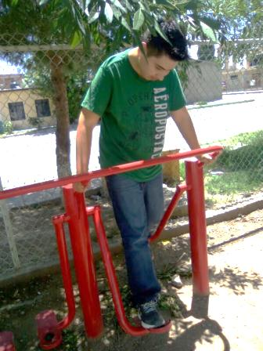
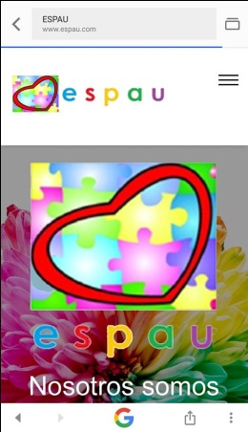
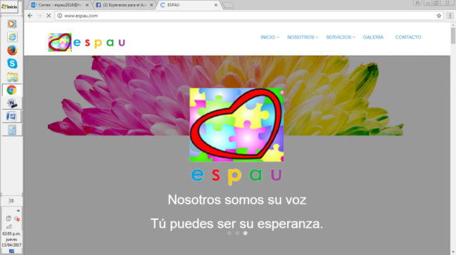
Informe Anual 2017
MARZO
-Se continua con el proyecto terapéutico en coinversión con FECHAC otorgando 604 horas de terapia.
-Se inicia con el proyecto de redondeo otorgando 994 horas de terapia.
-Se recibe en donativo pagina web de ESPAU y correos con dominio propio, gracias al equipo de Piñata Software.

Slide 16
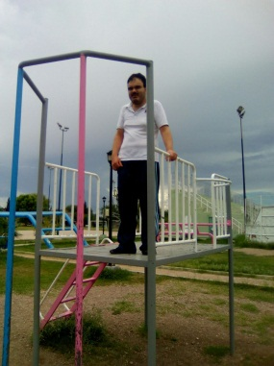
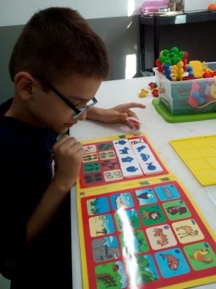
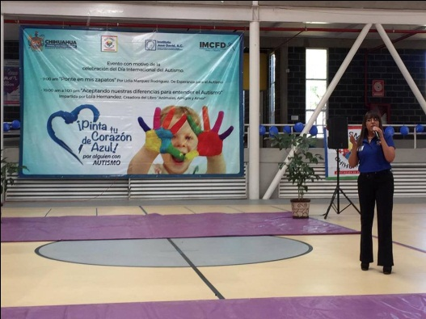
Informe Anual 2017
ABRIL
Se continua con el proyecto terapéutico otorgando 318 horas de terapia en coinversión con FECHAC y 404 horas de terapias con el proyecto de redondeo alsuper.
Dentro del marco de los eventos por el día 2 de Abril Día Mundial De Concienciación sobre el Autismo, la Sra. Lydia Márquez Rodríguez, voluntaria de la institución imparte la conferencia Ponte En Mis Zapatos.

Slide 17
Informe Anual 2017
ABRIL
Como actividad para la procuración de fondos y como parte de los eventos del día 2 de abril, se realiza el concierto a beneficio por parte de Jorge Heredia y su banda en conjunto con otros artistas invitados.

Slide 18
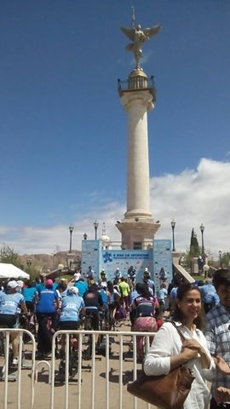
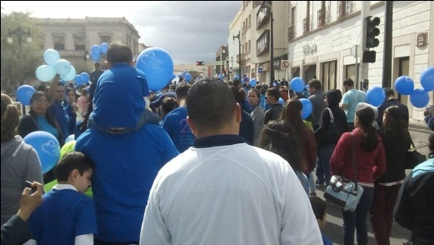
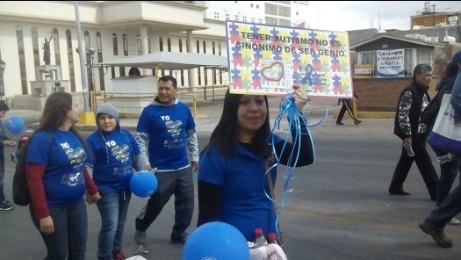
Informe Anual 2017
ABRIL
Como parte de las actividades del día 2 de abril se participa en alianza con Autismo Chihuahua A.C. e Iluminemos de Azul A.C. en la marcha azul y en el evento pedaleando por el Autismo.
Se recibe donativo de Nacional Monte De Piedad I.A.P, para la coordinación de terapeutas.

Slide 19
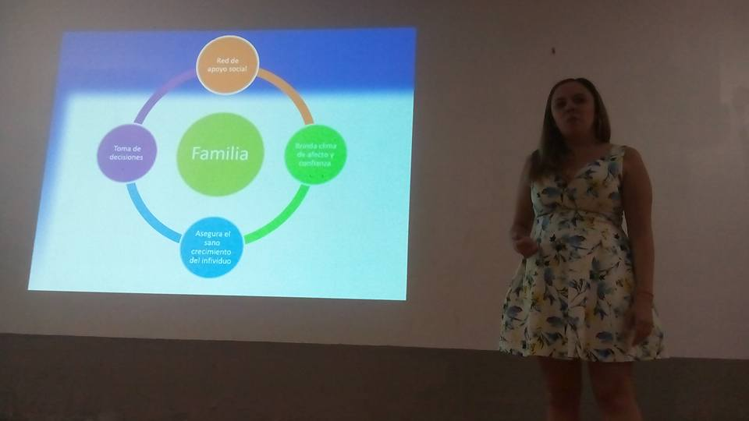
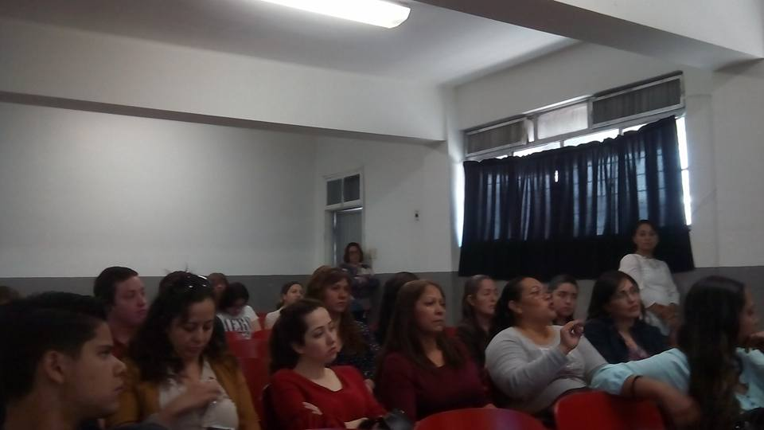
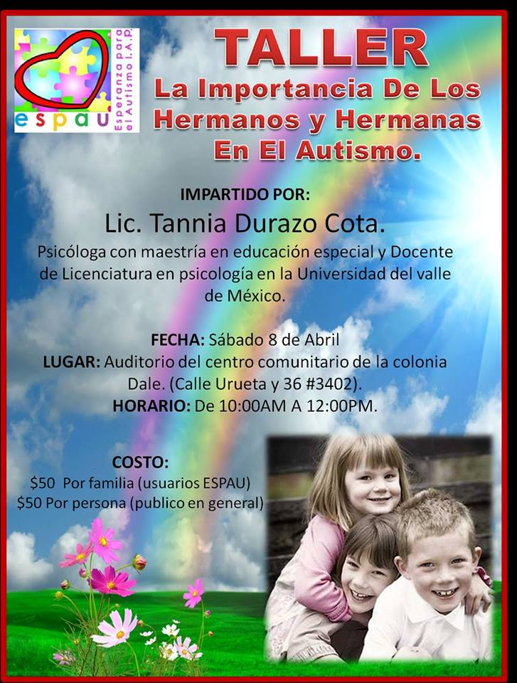
Informe Anual 2017
ABRIL
Se imparte el segundo taller anual de la institución como parte del proyecto en coinversión con FECHAC, con el tema la importancia de los hermanos y hermanas en el Autismo.

Slide 20
Informe Anual 2017
MAYO
-Se continua con el proyecto terapéutico otorgando 274 terapias del proyecto FECHAC y 564 ALSUPER
-Se realiza el festejo doble del día del niño y de las madres para usuarios de la institución y sus familias.
-Se realiza alianza con fundación Chihuahua A.C. para apoyo con voluntarios para eventos.

Slide 21
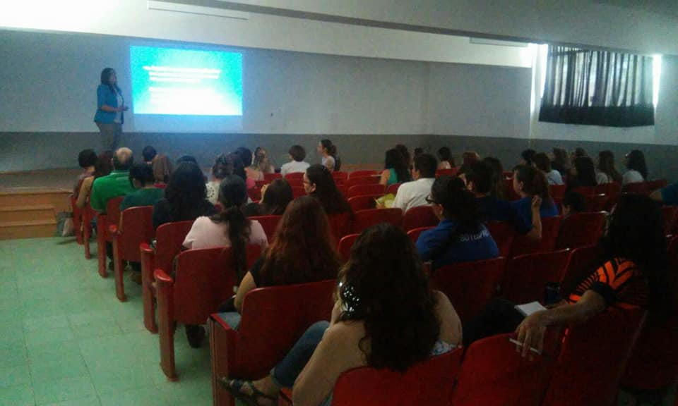
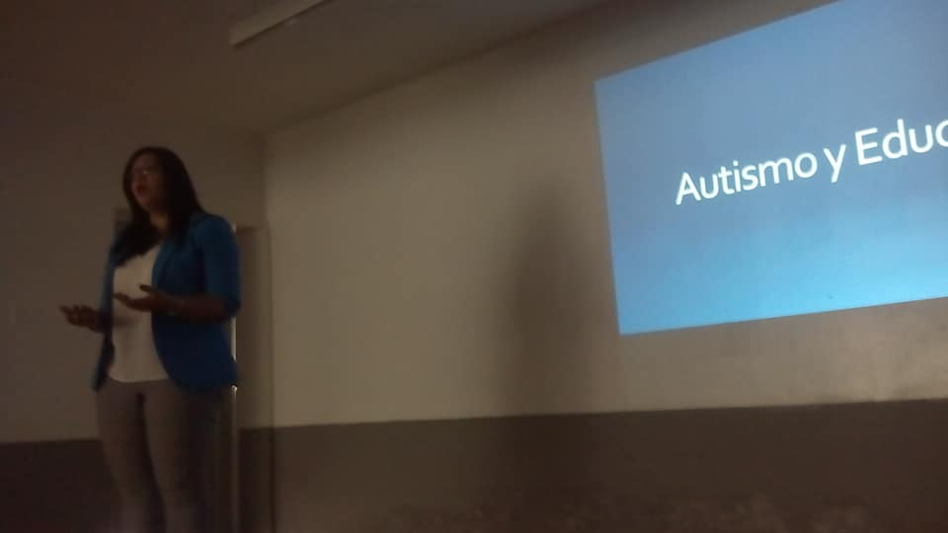
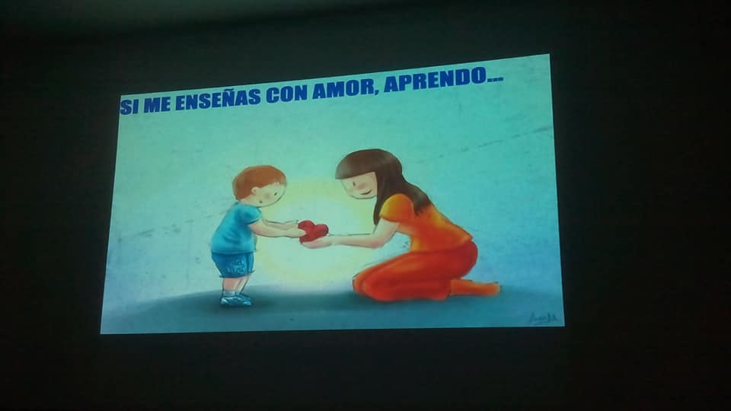
Informe Anual 2017
MAYO
-Se imparte el tercer taller anual para padres parte del proyecto en coinversión con FECHAC.

Slide 22
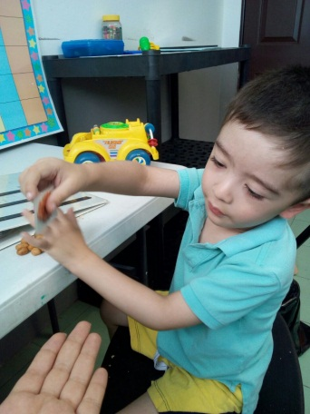
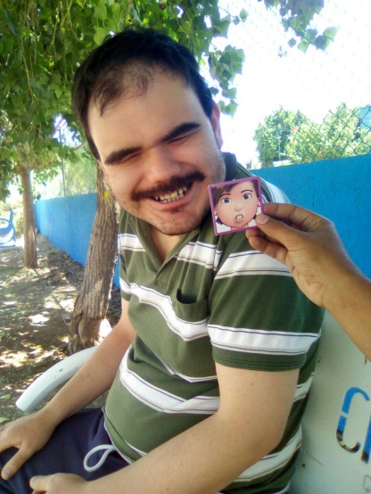
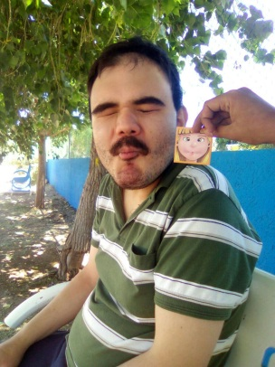
Informe Anual 2017
JUNIO
-Se continua con el apoyo terapéutico, gracias al proyecto con Fundación del Empresariado Chihuahuense A.C. (FECHAC) y del redondeo de tiendas alsuper, Otorgando 769 con el proyecto FECHAC y 265 con ALSUPER.
-Gracias a donativo de comercializadora ortimex S.A De C.V. se lleva a un desayuno a terapeutas y personal administrativo de la institución, para agradecer por su labor.

Slide 23
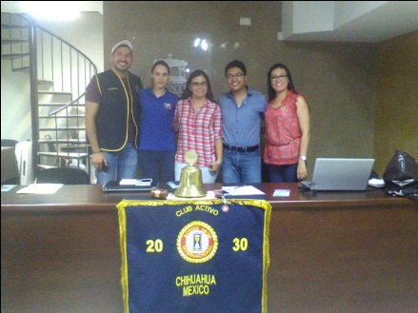
Informe Anual 2017
JULIO
-Se continua con el programa terapéutico, para usuarios de la institución con el proyecto en coinversión con Fundación del Empresariado Chihuahuense A.C. (FECHAC), en este mes se otorgan 331 terapias.
-Se imparte platica a club activo 20 -30 para que conozcan sobre Autismo y se realice una alianza para la concienciación.
-Se participa en la convocatoria todos al cine con cinepolis y asisten usuarios de la institución y sus familias a una función gratuita.

Slide 24
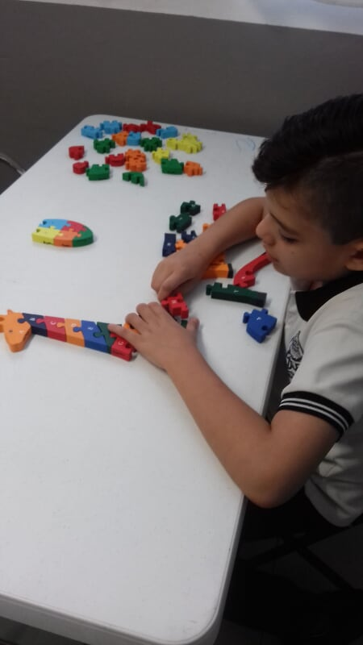
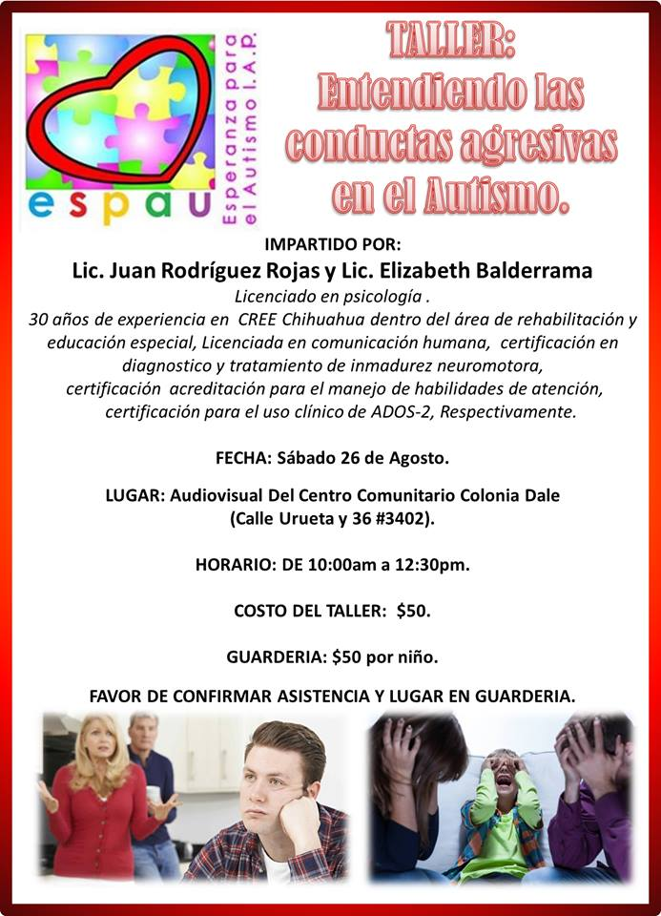
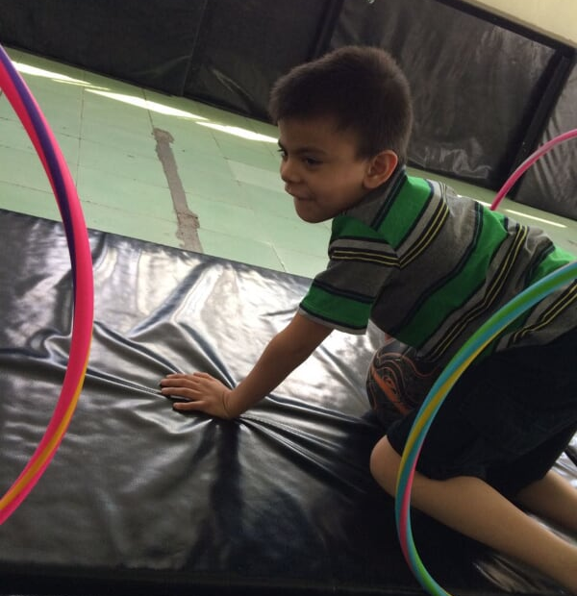
Informe Anual 2017
AGOSTO
-Se continua con el proyecto en coinversión con Fundación del Empresariado Chihuahuense A.C. (FECHAC), se otorgan 347 terapias.
-Se imparte el quinto taller anual para padres.

Slide 25
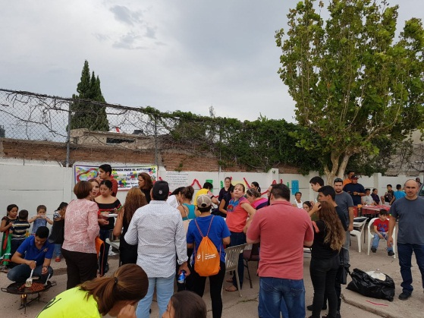
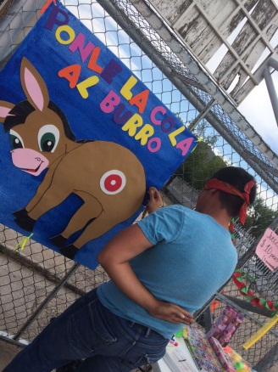
Informe Anual 2017
SEPTIEMBRE
-Se continua con el programa terapéutico del proyecto en coinversión con Fundación del Empresariado Chihuahuense A.C. (FECHAC). Se otorgan 1077 terapias.
-Se realiza una kermes mexicana como actividad de procuración de fondos, donde se venden enchiladas y refrescos a beneficio.
-Se solicita donativo a la Junta de asistencia Social y privada.
-Se recibe donativo de la empresa estadunidense Bright Funds.

Slide 26
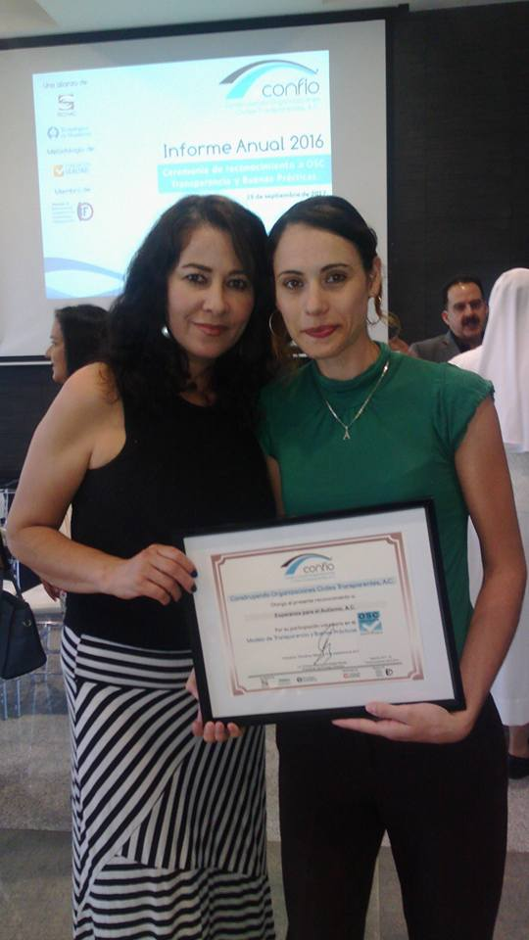
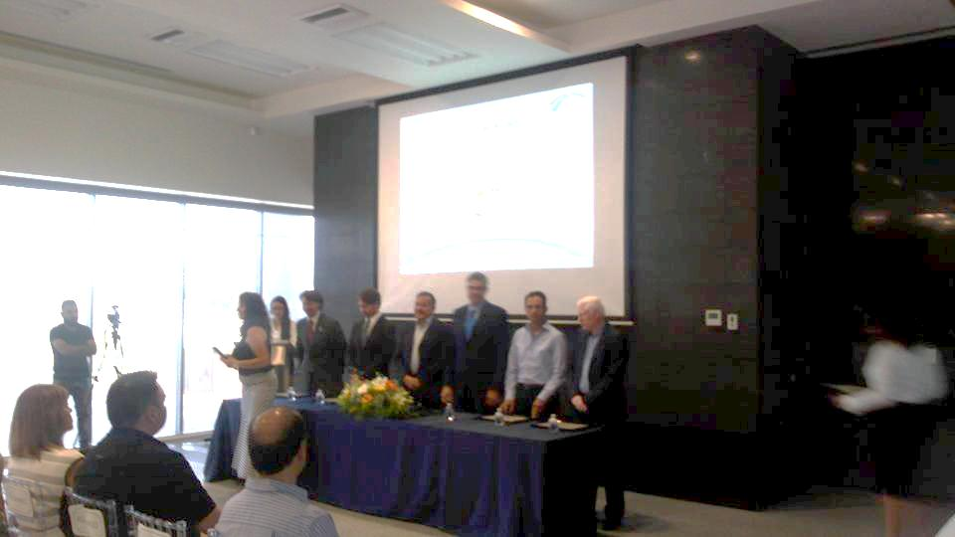
Informe Anual 2017
SEPTIEMBRE
-Se recibe reconocimiento por parte de CONFIÓ A.C , por transparencia y buenas practicas, después de una auditoria y análisis de la institución.

Slide 27
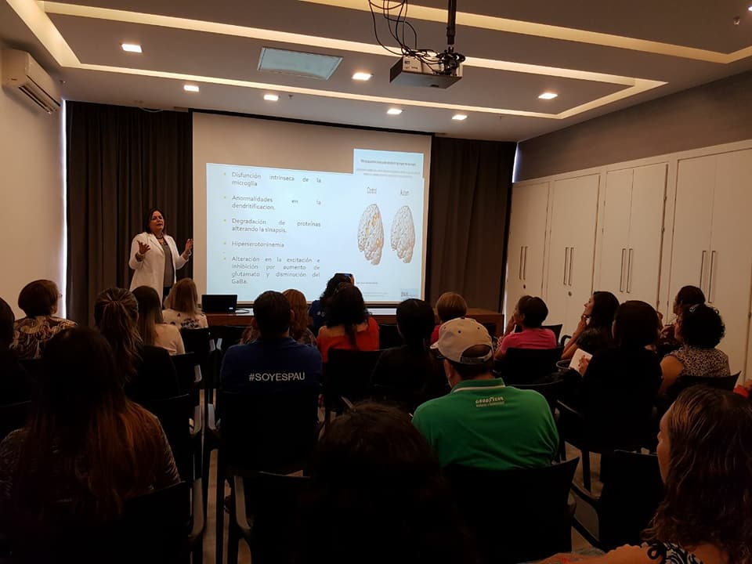
Informe Anual 2017
OCTUBRE
-Se continua con el programa terapéutico para usuarios de la institución, gracias al proyecto en coinversión con Fundación del Empresariado Chihuahuense A.C. (FECHAC), otorgando 875 terapias.
-Se imparte el ultimo taller anual para padres.

Slide 28
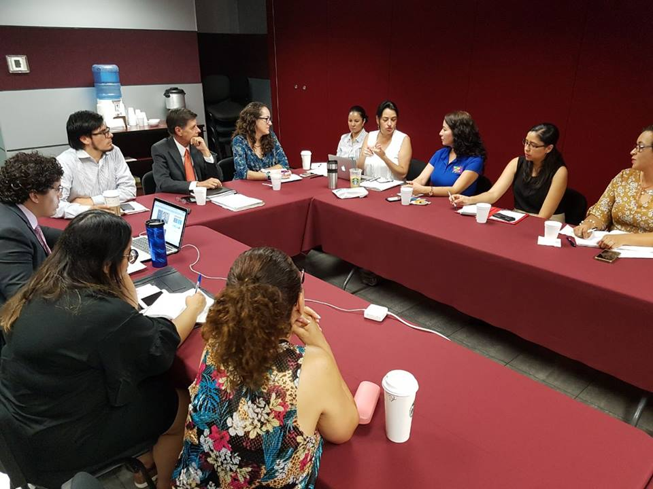
Informe Anual 2017
NOVIEMBRE
-Se continua con el programa terapéutico dentro del proyecto en coinversión con Fundación del Empresariado Chihuahuense A.C. (FECHAC), otorgando 850 terapias.
-Como miembros de la Red de discapacidad se asiste a saber sobre los últimos avances de la ley sobre Autismo en Chihuahua.
-Se realiza venta de tacos de papa como actividad para procurar fondos.

Slide 29
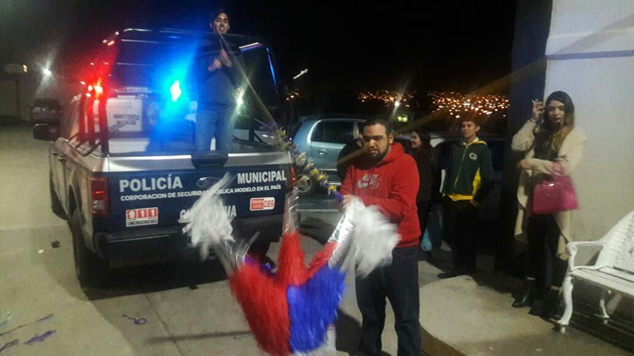
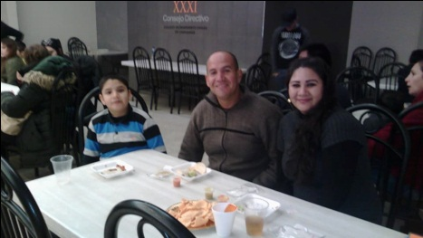
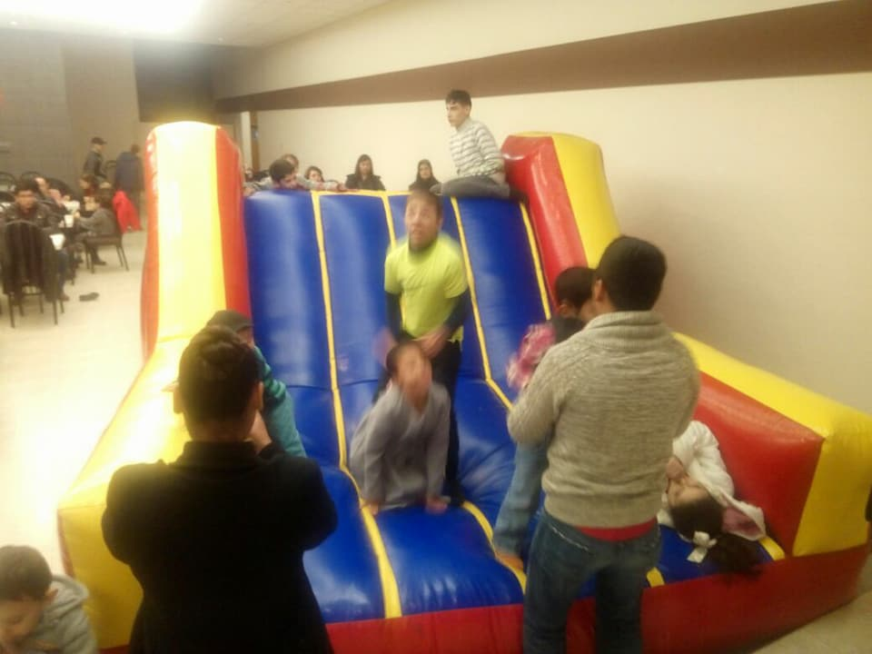
Informe Anual 2017
DICIEMBRE
- Se continua con el programa terapéutico dentro del proyecto en coinversión con Fundación del Empresariado Chihuahuense A.C. (FECHAC), otorgando 131 terapias con el proyecto FECHAC y 130 terapias con el donativo de la empresa Bright Funds.
-Se realiza posada navideña a usuarios y sus familias.

Slide 30
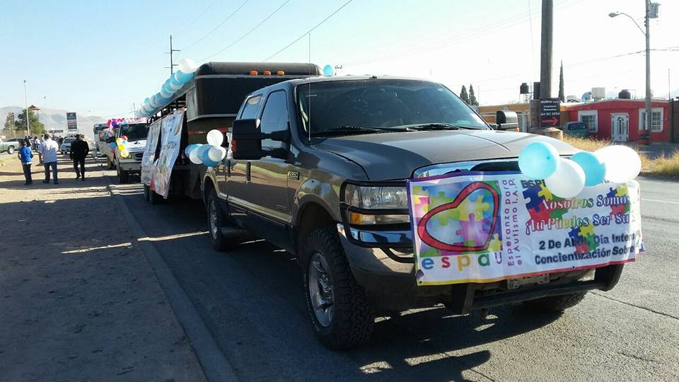
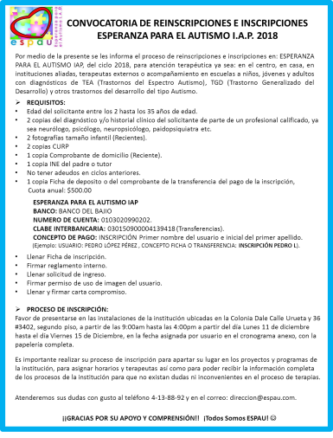
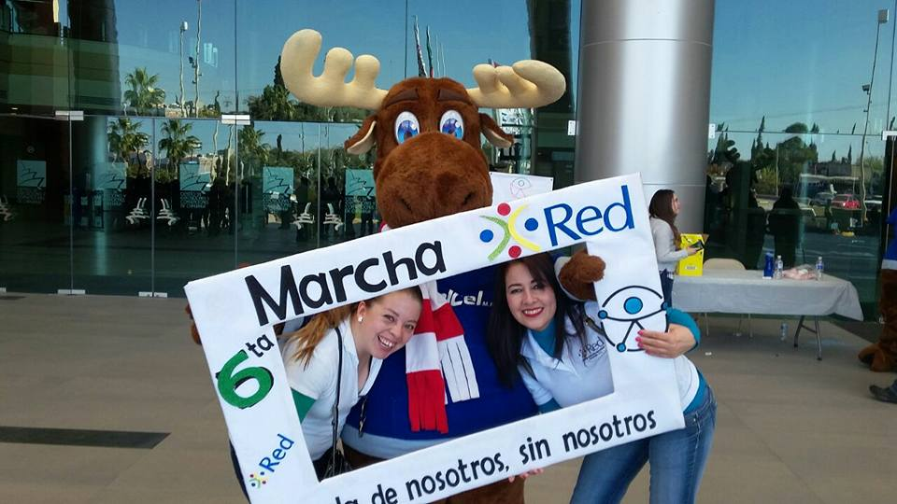
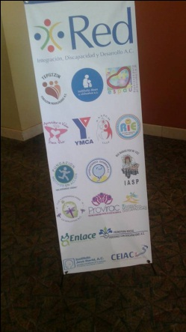
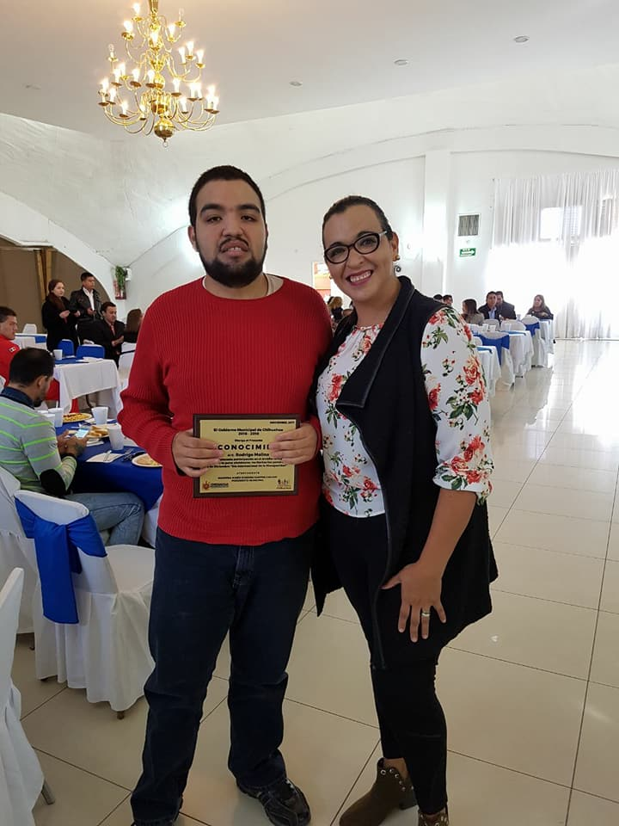
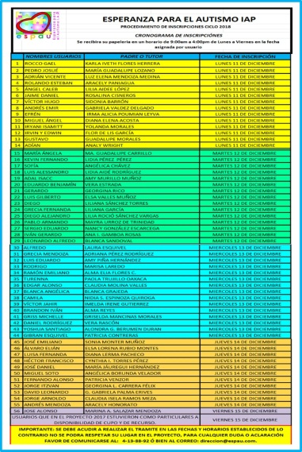
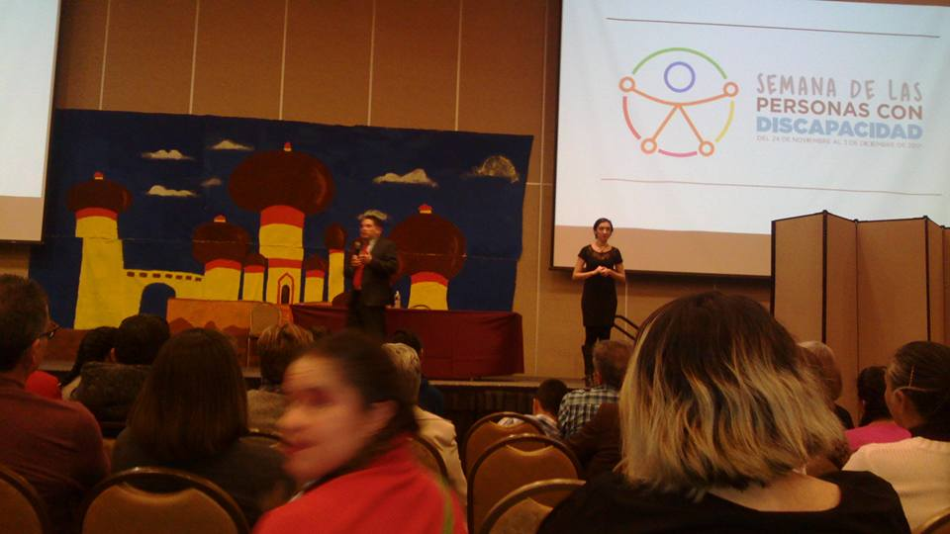
Informe Anual 2017
DICIEMBRE
-Se participa en eventos por el Día internacional sobre la concientización sobre las personas con discapacidad, eventos por parte de gobierno del estado en coordinación con la Red de discapacidad
-Se realiza proceso de re inscripciones e inscripciones para el proyecto ESPAU 2018.

Slide 31
INVITACIÓN A LA COMUNIDAD
A decir de los expertos de la Clínica Mexicana de Autismo (CLIMA), desafortunadamente más del 65% de las personas con autismo presentan limitaciones importantes que requieren tratamiento de por vida.
Las personas con autismo requieren de un programa terapéutico, a lo largo de su vida, que les permita continuar desarrollando sus habilidades
Realizamos la mas cordial invitación a la sociedad en general, para que sea parte de la inclusión de las personas con Autismo y de la concientización sobre esta condición, para que se sumen con su apoyo, para aminorar esta problemática social.
NUMERO DE CUENTA PARA DONATIVOS:
CUENTA 0103020990202
CLABE INTERBANCARIA 030150900004139418
BANCO DEL BAJIO a nombre de ESPERANZA PARA EL AUTISMO I.A.P.
Solicitud de recibos deducibles de impuestos en el correo: administracion@espau.com

Slide 32
AGRADECIMIENTOS
Primeramente agradecemos a nuestros usuarios, por mostrarnos una forma distinta, pero maravillosa de ver el mundo, por que son ustedes los que día a día nos inspiran para continuar trabajando.
A nuestros padres de familia, por su dedicación y esfuerzo para sacar adelante a sus hij@s, por su apoyo durante este año, sin su participación estos logros no podrían haber sido posibles.
A nuestro personal de oficina y plantilla de terapeutas, por esforzarse cada día apoyando a nuestros usuarios dirigiéndose en todo momento con los valores institucionales de: compromiso, amor, servicio y profesionalismo.
A nuestros aliados, por ayudarnos a continuar caminado hacia la mejora continua, para encontrar juntos, mejores estrategias para apoyar a las personas con Autismo.
A nuestros donadores, por creer en nuestra voz y ser una esperanza para nuestros usuarios y sus familias.
A TODOS USTEDES… ¡MUCHAS GRACIAS!

